Slide 1
KORAKOM U PROŠLOST UŽEG ZAVIČAJA
Šk. god. 2016./2017.
Razredni odjel: 1. i 3. r. PŠ Bašanija
Razredna učiteljica: Barbara Lakošeljac-Dokoza

Slide 2
Ciljevi:
- upoznati zavičaj i njegove prirodne ljepote i znamenitosti, izgled i posebnosti zavičajne regije te razvijanje senzibiliteta za upoznavanje tradicije zavičaja i očuvanja baštine
- upoznati važne kulturno-povijesne građevine
- upoznati legendu o najstarijem aktivnom svjetioniku na Jadranu

Slide 3
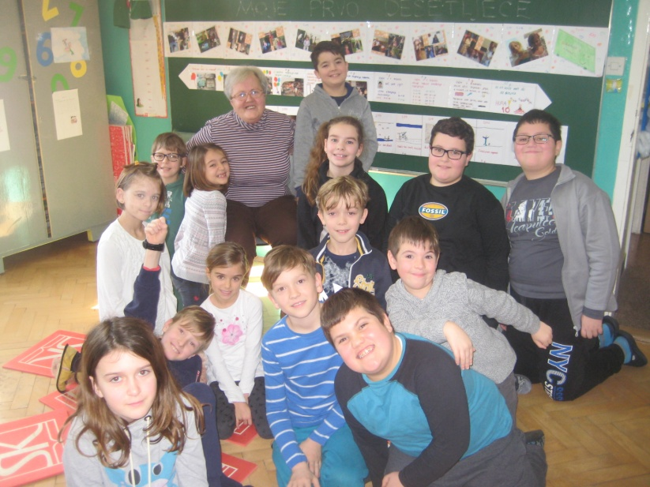
Naše putovanje u prošlost započeli smo slušanjem priča iz djetinjstva none učenika trećega razreda.

Slide 4
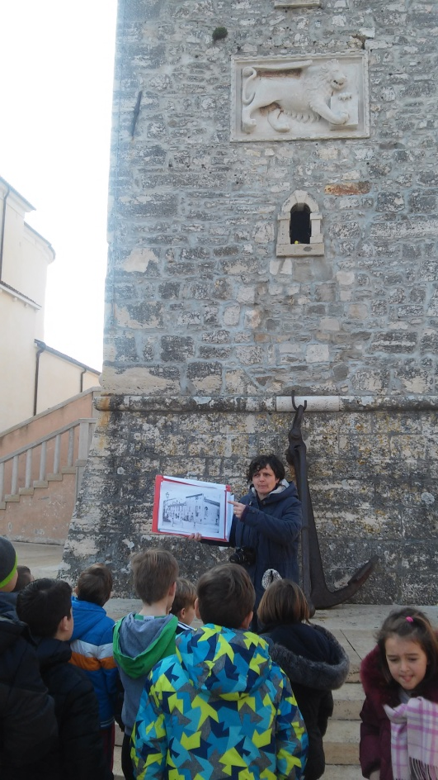
Kroz povijesnu jezgru grada Umaga provela nas je muzejska pedagoginja Barbara Banovac-Crnobori
Župna crkva u Umagu s reljefom lava sv. Marka na zvoniku

Slide 5
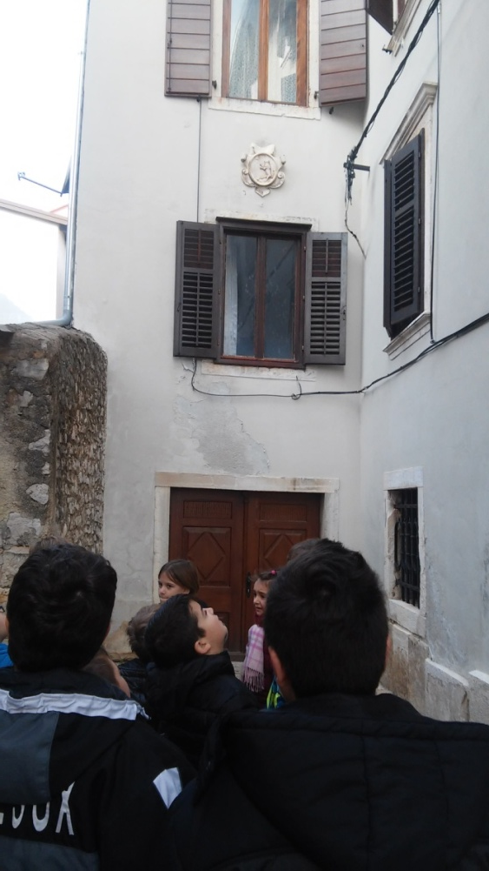
Upoznavanje grbova starogradske jezgre grada Umaga Grb obitelji de Franceschi na pročelju zgrade

Slide 6
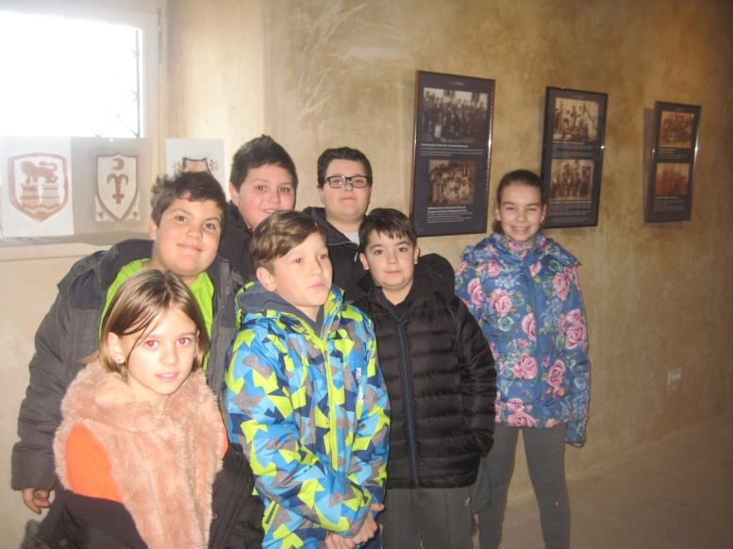
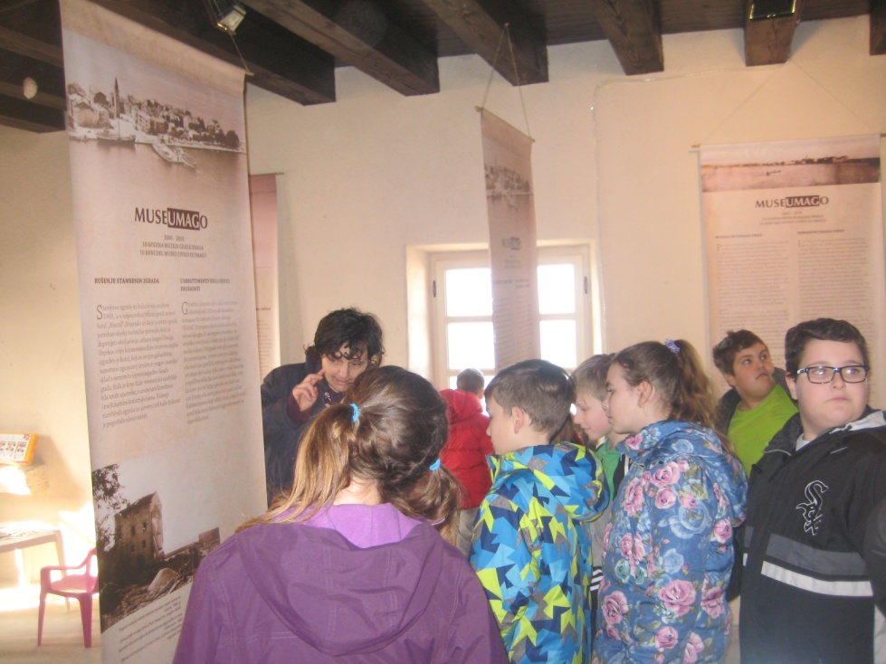
Zgrada Muzeja grada Umaga smještena u nekadašnjoj obrambenoj kuli

Slide 7
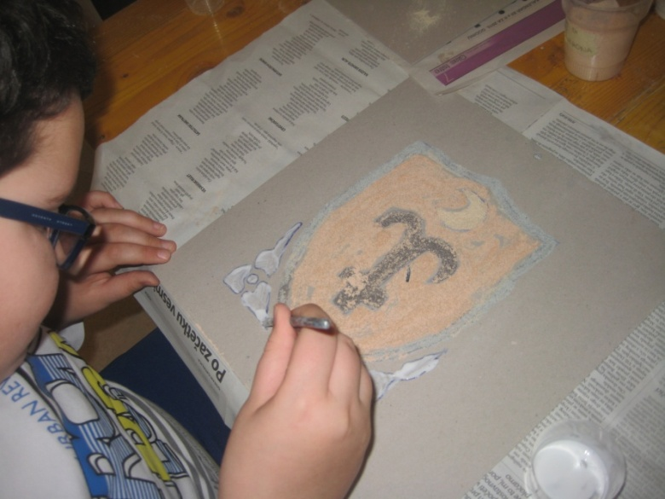
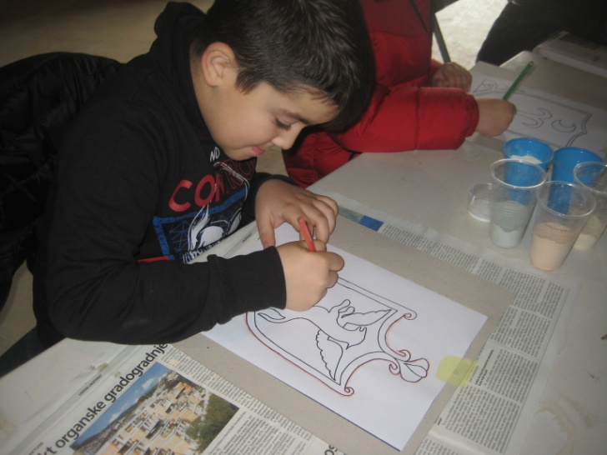
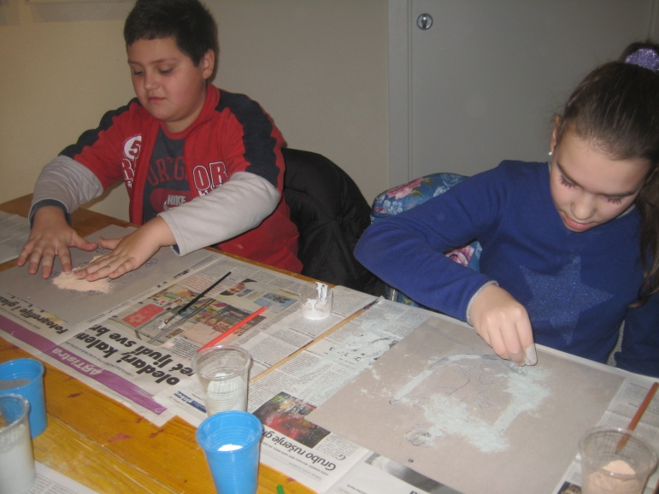
Znameniti grbovi našega grada – likovna radionica

Slide 8
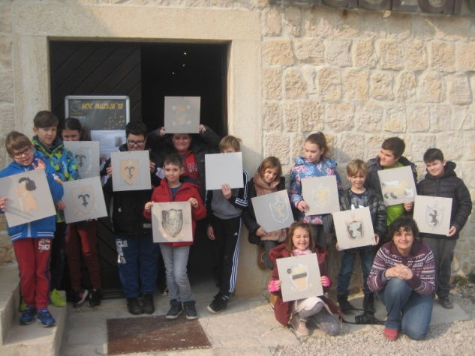
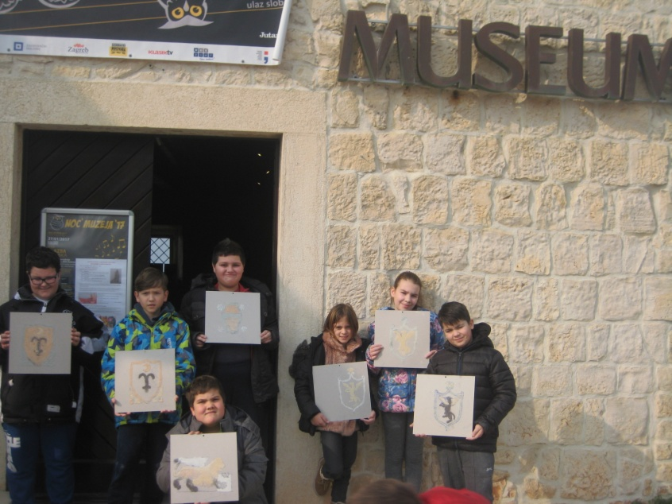

Slide 9
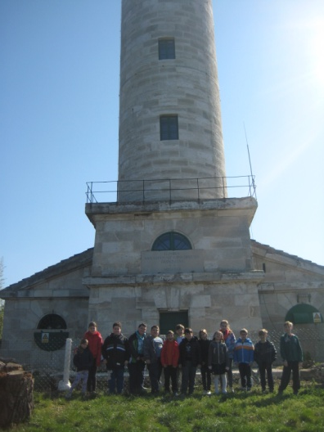
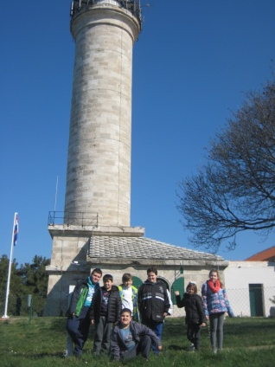
Svjetionik ljubavi – upoznavanje s romantičnom legendom i nastankom značajnog kulturno-povijesnog spomenika savudrijskog kraja pod vodstvom djelatnice Turističke zajednice grada Umaga Lorette Krota

Slide 10
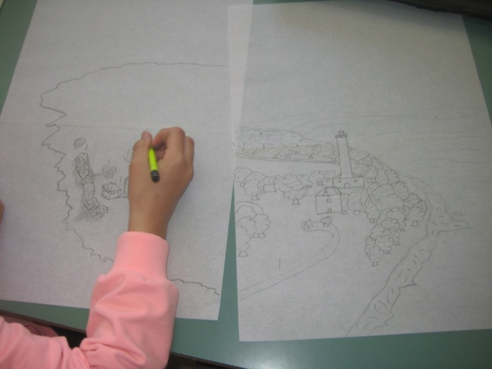
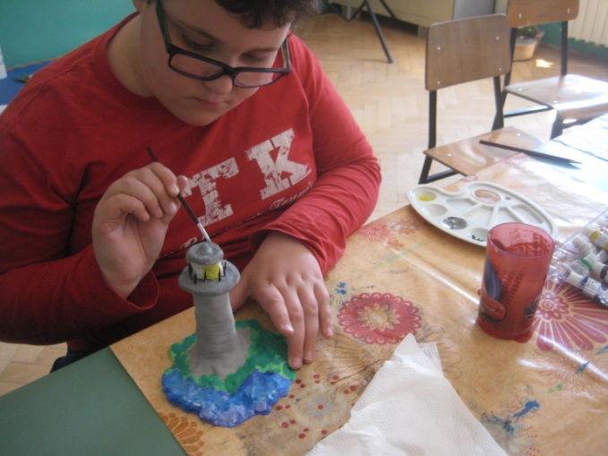
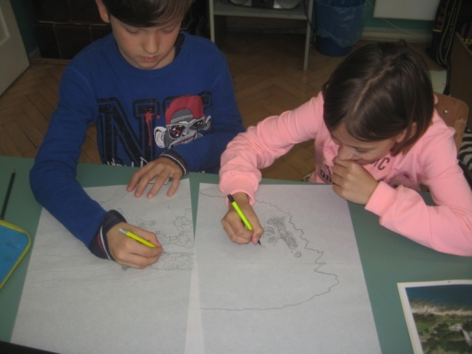
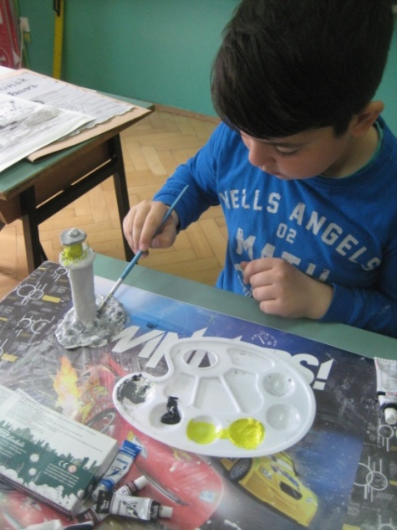
Aktivnosti učenika

Slide 11
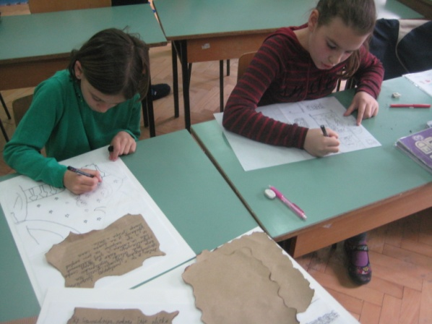
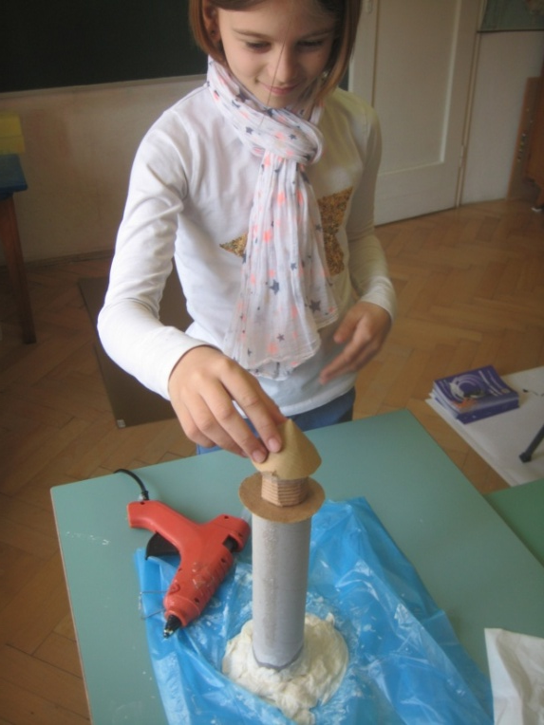
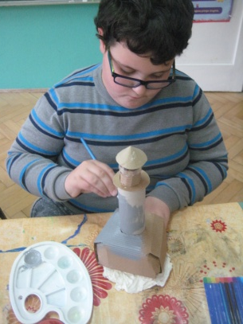

Slide 12
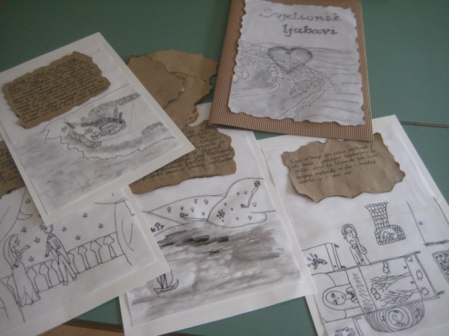
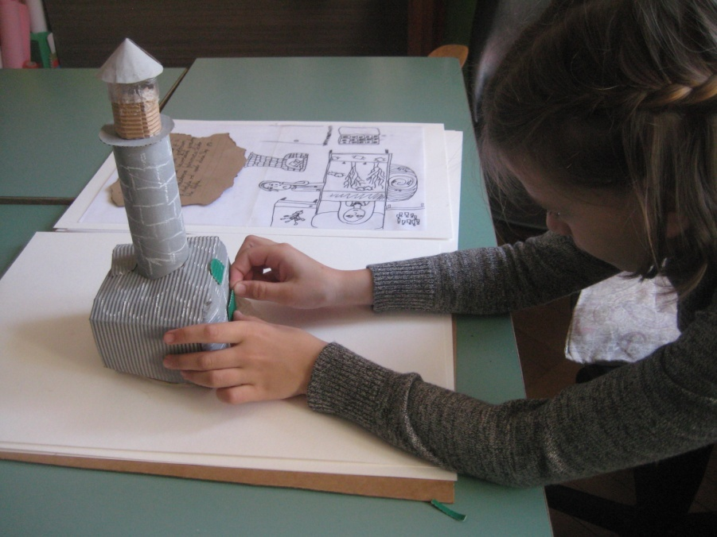
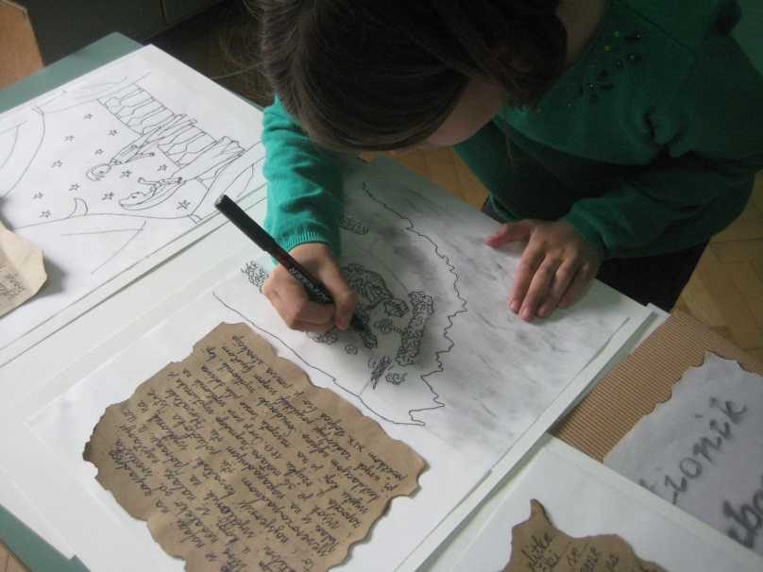
Izrada razredne i zidne slikovnice s legendom savudrijskog svjetionika

Slide 13
